Slide 1
RÉUNION DE RENTRÉE
Informations générales
Service des Études et de la Vie Étudiante
(SEVE)
UFR | Unité de formation et de recherche
de mathématique et d’informatique
Université de Strasbourg

Slide 2
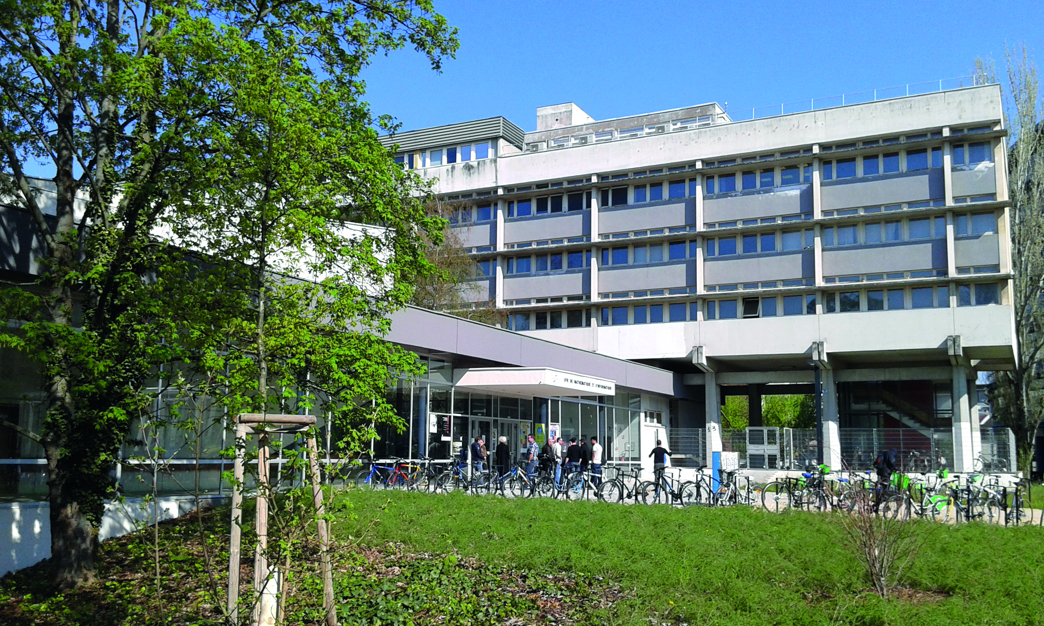
Sommaire
Inscriptions administratives
Inscriptions pédagogiques / Aménagement d’études
L’Espace numérique et social de travail (Ernest)
Inscription aux UE de langues
Site UFR Math Info / Modalités d’évaluation / Calendrier universitaire/ Examens
Stage
Relations Internationales
Sécurité sociale
Référente Handicap
SEVE

Slide 3
Inscriptions administratives
Rappel:
Licence (2ème et 3ème année) : date limite fixée au 15 septembre
Master 1 : date limite fixée au 15 octobre
Master 2 : date limite fixée au 15 octobre
→ L’inscription administrative ne sera validée qu’après vérification des pièces justificatives et du paiement des frais d’inscription
SEVE

Slide 4
Inscriptions pédagogiques / Aménagement des études
Inscriptions pédagogiques:
Les inscriptions pédagogiques sont obligatoires
Les étudiants qui n'ont pas d'inscription pédagogique aux unités d'enseignement ne sont pas autorisés à se présenter aux épreuves d'évaluation.
Les contrats pédagogiques fournis aux étudiants lors des réunions de rentrée doivent être complétés et rendus aux responsables de filières le demandant ou déposés au SEVE dans les délais indiqués par le/la responsable de filière.
Aménagement des études:
Les étudiants relevant d'un profil spécifique attesté : étudiants salariés à partir de 10h/semaine, sportifs de haut niveau, engagés en situation de responsabilité (associations ou Conseils en lien avec l‘Unistra, élus au Crous, etc...) peuvent bénéficier d’une dispense ou d‘ un aménagement spécifique.
→ En accord avec le responsable de filière, la demande est à déposer avant la fin du 1er mois des enseignements à l’aide des formulaires en ligne.
SEVE

Slide 5
L’Environnement numérique et social de travail
(Ernest)
Ernest est le portail des services numériques de l’Unistra :
emplois du temps, résultats d’examens, réinscriptions, bourses, activités sportives…
cours en ligne, ressources documentaires et audiovisuelles…
bibliothèque virtuelle de l’Université
messagerie étudiante et divers outils pratiques
L’adresse email étudiante est notre seul moyen de communication avec vous. Avec Partage, il n’est plus possible de transférer l’email unistra sur un email perso.
Activation de compte utilisateur à l’adresse suivante:
ernest.unistra.fr
SEVE

Slide 6
Inscription aux UE de langues
Inscription en ligne
Langues obligatoires (anglais ou allemand)
Inscription en ligne avec votre identifiant ENT ou Ernest :
sur le lien : https://lansadmin.unistra.fr
Inscrivez-vous dans un groupe :
→ onglet « UE obligatoire »
Une fois inscrit/e, consultez le planning des séances dans « Mes inscriptions ». Vous y trouverez le nom de l’enseignant qui vous fera cours, le centre de langue dont vous dépendez.
Les adresses des centres de langues sont consultables : https://langues.unistra.fr/lansad/sites-du-pole-lansad/
Attention : présence obligatoire au 1er cours.
SEVE

Slide 7
Modalités d’Evaluations / Calendrier universitaire
Vous trouverez notamment sur le site de l’UFR : https://mathinfo.unistra.fr/
→ Onglet Vie étudiante
Le calendrier universitaire (N.B. : il existe un calendrier spécifique pour les formations en apprentissage)
Les règles générales de l’Université de Strasbourg Les modalités d’évaluation des étudiants de l’UFR
Les modalités d’évaluation des étudiants de l’UFR
Le livret pédagogique des licences
Mais aussi :
Les consignes des examens
Les périodes d’examens
→ Le calendrier tient lieu de convocation
SEVE

Slide 8
Stage
Il est obligatoire d’avoir défini toutes les modalités pédagogiques du stage avant de faire une convention.
→ Prenez contact avec votre Responsable de Filière afin de valider la demande.
La saisie de la convention de stage se fait en ligne via l’Ernest (application Pstage).
Il est recommandé de faire les démarches de saisie de la convention de stage au minimum 1 mois avant le début de celui-ci.
Stages à l’étranger - financement possible : http://www.unistra.fr/index.php?id=19413
SEVE

Slide 9
Relations internationales
Étudier à l’étranger en Europe (Erasmus+) ou hors Europe: https://mathinfo.unistra.fr/international/mobilite-sortante/
Guide de la mobilité internationale
Aide financière
Correspondants Relations internationales de l’UFR Mathématique et Informatique :
Référent Relations Internationales –Agnès Lambert
Bureaux 103 et 119 (1er étage) : mai-seve@unistra.fr
Programme ERASMUS - Athanase Papadopoulos Tél. : 03.68.85.01.32 Mail : athanase.papadopoulos@math.unistra.fr
Programme Hors Erasmus
Département de Mathématiques - Sofiane Souaifi
Tél. : 03.68.85.01.71 Mail : sofiane.souaifi@math.unistra.fr
Département Informatique - Pierre Collet
Tél. : 03.68.85.44.55 Mail : collet@unistra.fr
SEVE

Slide 10
Sécurité sociale
Depuis la rentrée 2018, la cotisation de sécurité sociale pour les étudiants est supprimée.
La procédure à suivre pour pouvoir être remboursé(e) de vos frais médicaux est indiquée sur le site de l’Unistra (www.unistra.fr) à la rubrique « Vie des campus », « Vie pratique », Santé.
SEVE

Slide 11
Service de la vie universitaire - mission handicap
Informations pratiques :
Horaires d’ouverture Où trouver le service :
lundi, mardi et jeudi 9h à 12h / 13h30-17h Service de la vie universitaire - mission handicap vendredi 9h-12h / 13h30-16h Campus Esplanade - bâtiment 1 le Patio - rdc Fermeture le mercredi Entrée sur le côté droit du bâtiment 22 rue René Descartes F - 67084 STRASBOURG CEDEX
Contacts
Mme Fabienne Rakitic, f.rakitic@unistra.fr au 03 68 85 63 69
Mme Jackie Didierjean, jdidierjean@unistra.fr au 03 68 85 65 47
à l’UFR Mathématique et Informatique : Marie-Jeanne Theolo, marie-jeanne.theolo@unistra.fr au 03 68 85 03 56
Étapes : http://www.unistra.fr/index.php?id=16897
SEVE

Slide 12
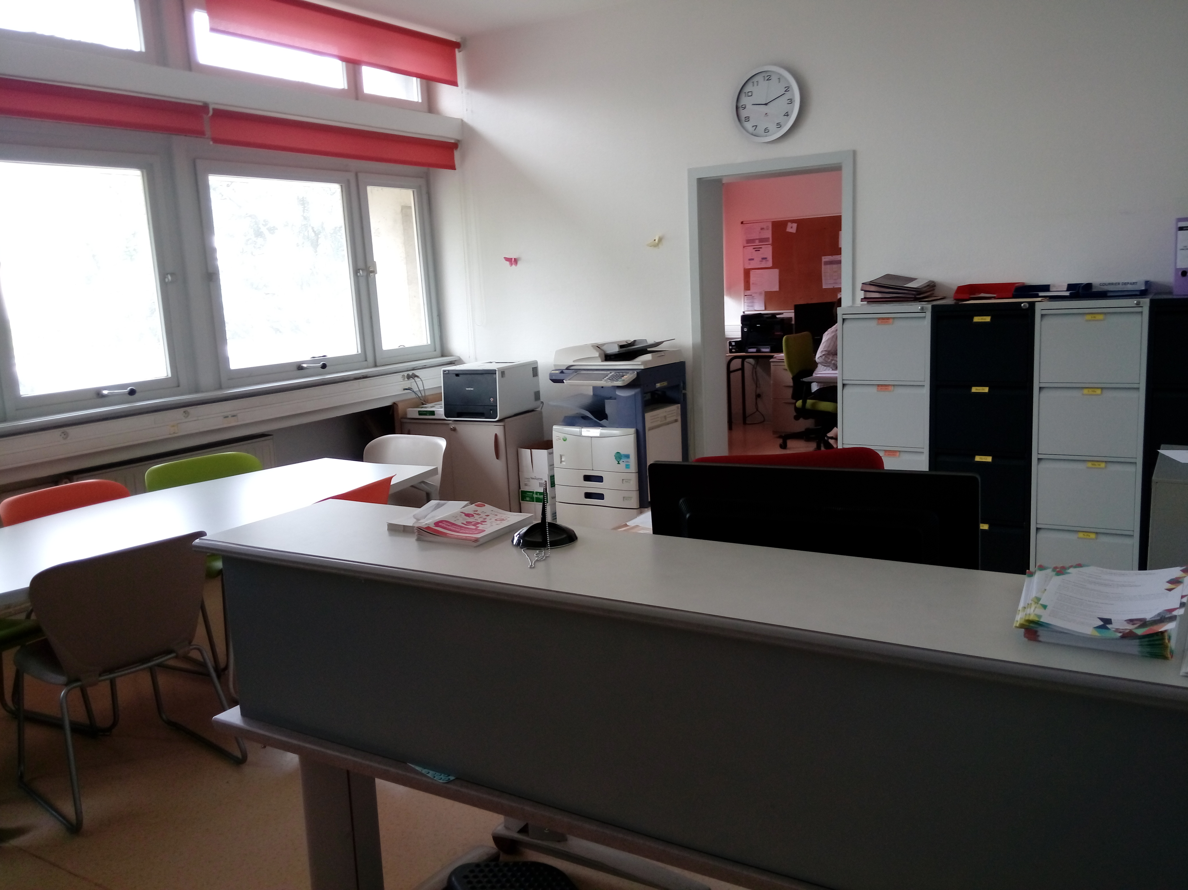
Service des Études et de la Vie Étudiante (SEVE))
Les horaires du SEVE (1er étage, bureau 121) :
Du lundi au vendredi de 9h à 12h, les mardi et jeudi de 14h à 16h30.
→ Les cartes « étudiant » seront à récupérer selon les modalités indiquées par le SEVE
SEVE

Slide 13
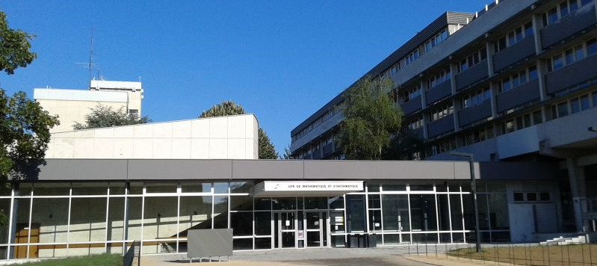
Merci pour votre attention
Avez-vous des questions ?
SEVE

